Slide 1
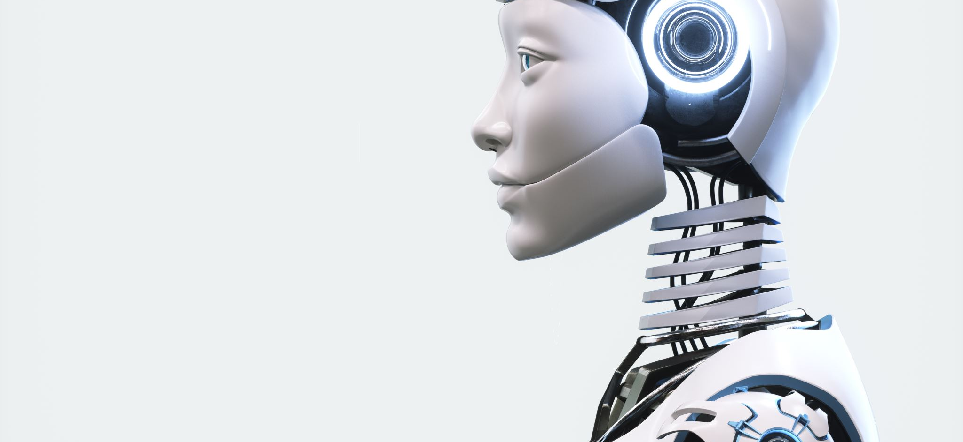
Fairness und Moralisches Dilemma In KI

Slide 2
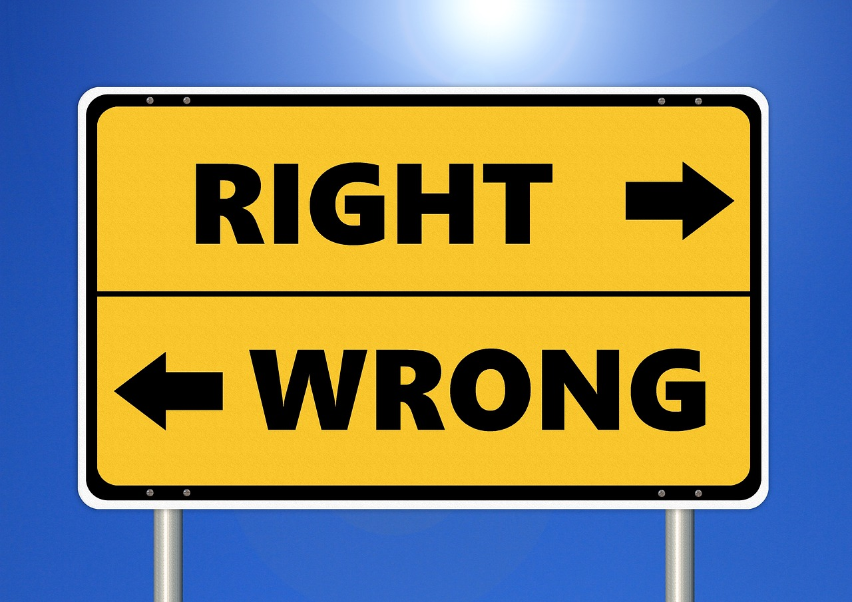
Fairness
Ist künstliche Intelligenz fair?
Argumente dafür?
Argumente dagegen?
https://pixabay.com/de
Notes:
Hier ist ein Brainstorming geplant.
mit bisherigem Wissen Argumente dafür und dagegen sammeln
am Ende Eventuell abstimmen

Slide 3

Gesellschaftliche Auswirkungen KI
https://www.youtube.com/watch?v=vhhMBJh_lMg&list=PLzdtN2eQTAhkXUvlIFciv7RxLneTpD6H9&t=1s
Notes:
Hier ist ein Brainstorming geplant, offene Fragestellungen und Sammlung von Stichpunkten an Tafel/Smartboard.
5-10 Minuten

Slide 4
Ist Künstliche Intelligenz Fair?
Was ist eure Meinung nach dem Video?
Notes:
Video nachbesprechen
m ersten Schritt Schüler nach Ihren Argumenten und Auffassung fragen.
auf nächsten Folien dann wichtigste Punkte erklären

Slide 5
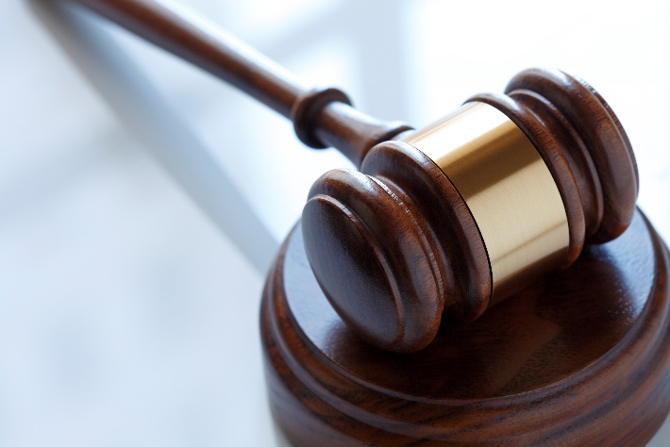
Ist Künstliche Intelligenz fair?
scheinbar fair
KI selbst kein Empfinden oder Gewissen
kennt keine Fairness
lernt aus Daten
https://pixabay.com/de
Daten unfair = KI unfair

Slide 6

Ist Künstliche Intelligenz fair?
diskriminierende Aspekte weglassen?
keine Lösung
auch indirekte Diskriminierung
Ungeklärte Frage:
https://pixabay.com/de
Wer entscheidet, was fair ist?

Slide 7

Weitere Probleme bei KI Anwendung
zu viel Vertrauen in KI
komplexe Algorithmen
Genauigkeit kann sich ändern
Anwender bemerken Fehler nur schwer
Lösungen:
Fortlaufende Kontrolle
bessere Algorithmen (Algorithmus merkt wenn ungenau)
KI erklärt Entscheidung
https://pixabay.com/de

Slide 8
Moralisches Dilemma
Was versteht ihr unter diesem Begriff?
Notes:
Hier ist ein Brainstorming geplant. Austauschen, was sich die Schüler*innen darunter vorstellen.

Slide 9
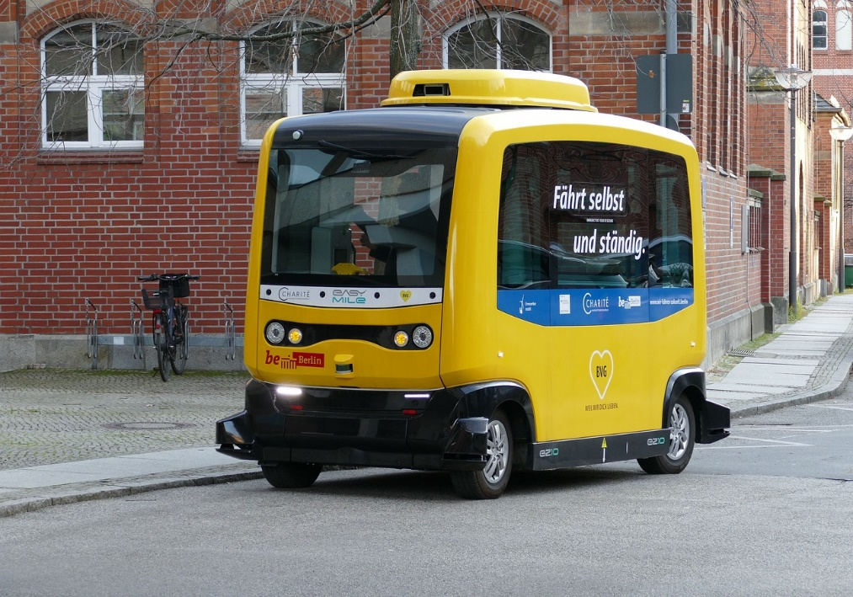
Moralisches Dilemma
Entscheidungssituation
egal welche Entscheidung immer schlechte Entscheidung
Benachteiligung
unfaires Verhalten
Gefährdung
…
In KI: Problem bei autonomem Fahren
https://pixabay.com/de
Notes:
Hier ist ein Brainstorming geplant, offene Fragestellungen und Sammlung von Stichpunkten an Tafel/Smartboard.
5-10 Minuten

Slide 10

Moral Machine
MIT forscht: Wie sollten Maschinen moralische Entscheidungen treffen?
Webseite Moral Machine
Auto hat immer 2 Möglichkeiten
bei jeder Möglichkeit sterben Menschen oder Tiere
Analyse wer entscheidet sich wie
Unterschiede bei Alter, Geschlecht oder Kultur
Ergebnisse sollen zukünftig bei KI berücksichtigt werden
https://pixabay.com/de

Slide 11
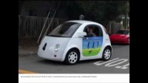
Moral Machine
https://www.youtube.com/watch?v=XCO8ET66xE4

Slide 12
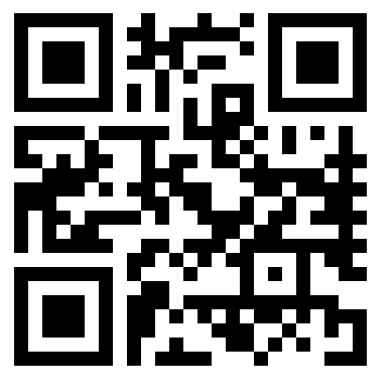
Moral Machine
Selbst ausprobieren!
https://www.moralmachine.net/hl/de
Notes:
Ca. 20 Minuten Zeit geben, um selbst die Moral Machine auszuprobieren

Slide 13
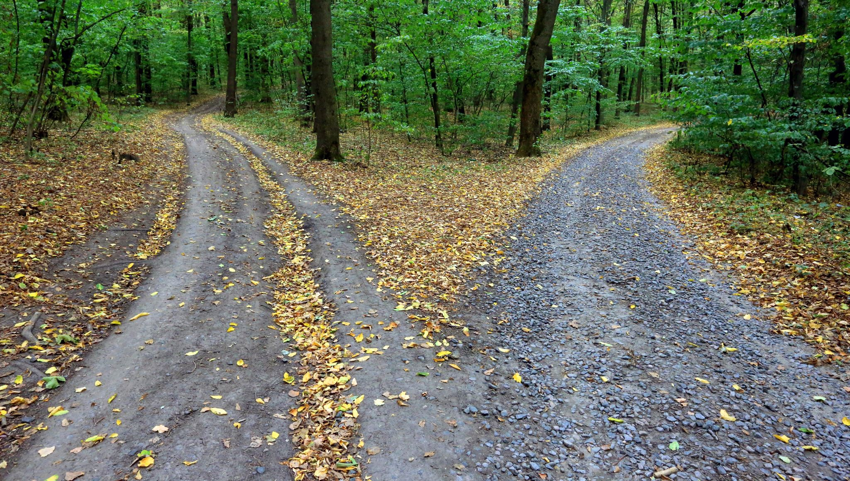
Moral MAchine
Schwere Entscheidungen?
Unmögliche Entscheidungen?
Wie sollte Auto entscheiden?
https://pixabay.com/de
Notes:
Erfahrungen besprechen. Ca. 10-15 Minuten
Gab es schwere Entscheidungen?
Oder sogar unmögliche?
Wie sollte das Auto entscheiden?
Ist es gerecht, dass Menschen, die Algorithmen trainieren über Leben und Tod entscheiden?

Slide 14

Gruppenarbeit
max. 5 Personen pro Gruppe
kurze Zusammenfassung heute und letzter Termin
ca. 5 Minuten
mindestens eine Gruppe heute, eine Gruppe letzter Termin
nächstes Mal in großer Runde vorstellen
https://pixabay.com/de
Notes:
Hier gerne noch Anpassungen vornehmen
zeitlich Abstimmen: Wie viel Zeit bei nächstem gemeinsamen Termin?
Wie viele Schüler*innen pro Gruppe?

